Slide 1






Slide 2













Slide 3
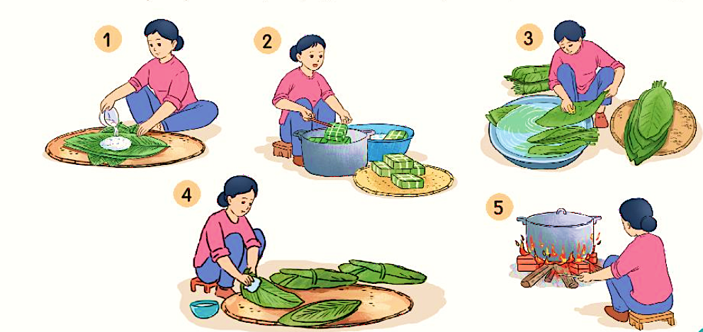

1. Quan sát tranh và thực hiện các yêu cầu:
a. Tìm từ ngữ chỉ sự vật:
M: lá dong
b. Tìm từ ngữ chỉ hoạt động:
M: lau lá dong

Slide 4
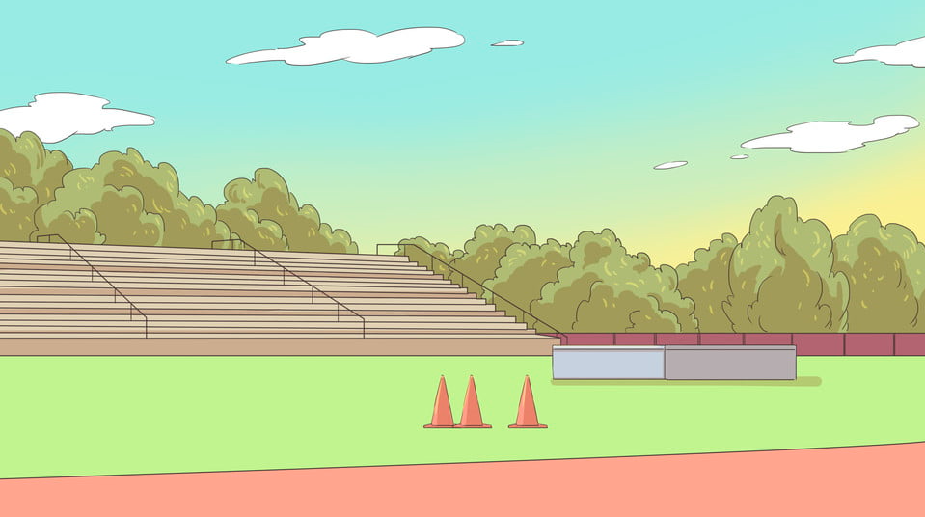



TRÒ CHƠI TUNG BÓNG
Khi nhận được bóng, em hãy nói nêu tên từ ngữ chỉ sự vật có trong tranh. Cứ như vậy cho đến hết các từ.
Lá dong

Slide 5
TRÒ CHƠI TUNG BÓNG
Khi nhận được bóng, em hãy nói nêu tên từ ngữ chỉ họat động có trong tranh. Cứ như vậy cho đến hết các từ.
Lau lá dong

Slide 6
1. Quan sát tranh và thực hiện các yêu cầu:
a. Tìm từ ngữ chỉ sự vật:
mẹt,
nồi,
bếp,
ghế,
củi,
lửa,
gạo,
chậu,
người,
đũa,
bát…

Slide 7
1. Quan sát tranh và thực hiện các yêu cầu:
Vớt bánh
Gói bánh
Rửa lá dong
Luộc bánh
Lau lá dong
b. Tìm từ ngữ chỉ hoạt động:

Slide 8



1. Quan sát tranh và thực hiện các yêu cầu:
Thảo luận nhóm 4
c. Sắp xếp các hoạt động làm bánh chưng.

Slide 9
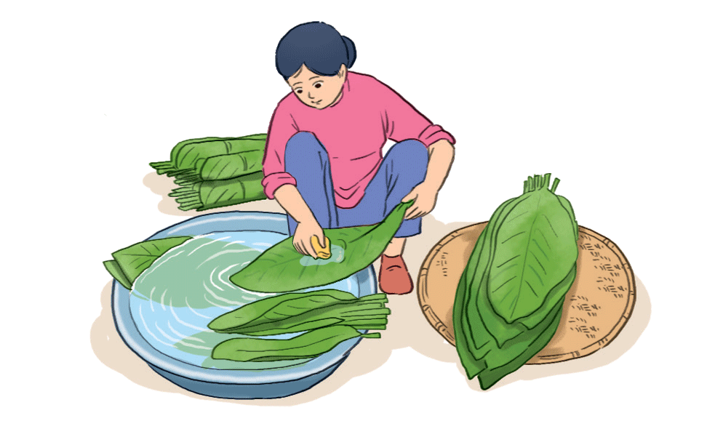
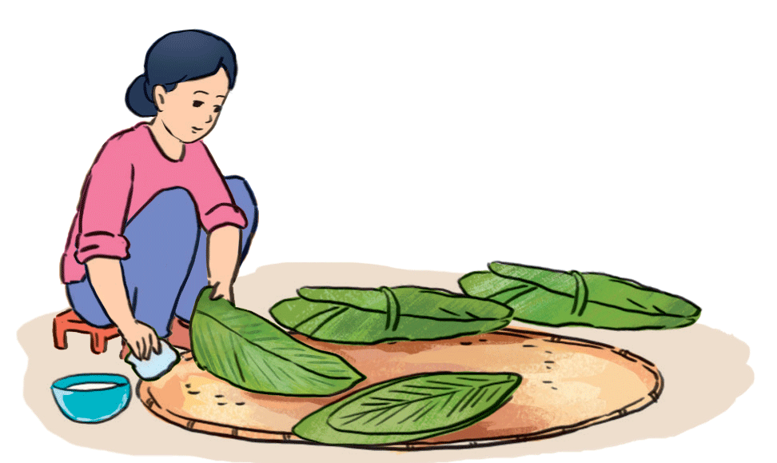
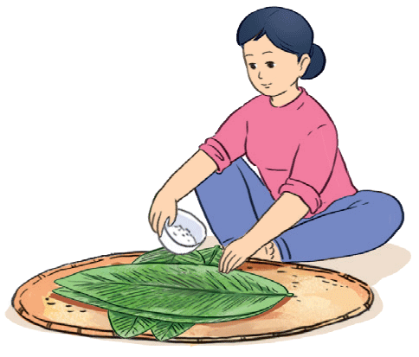
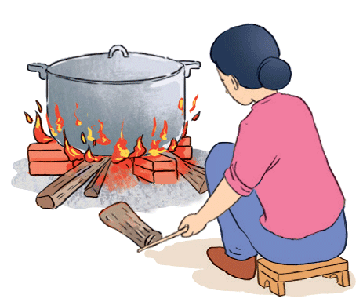
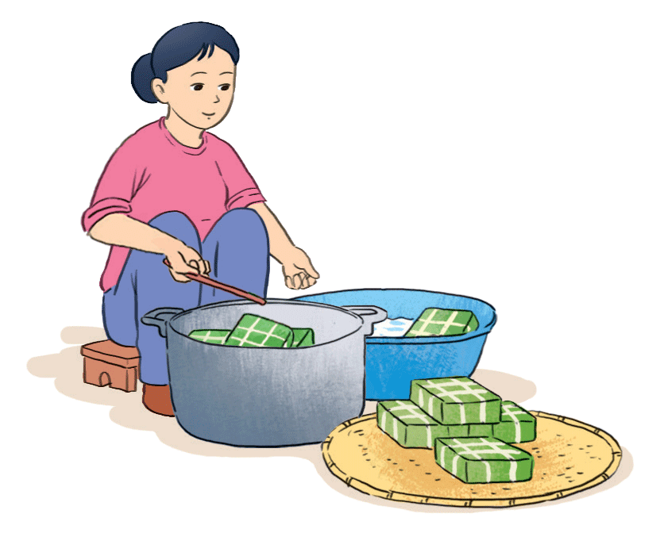
Các hoạt động làm bánh chưng.

Slide 10

Vào ngày Tết, em có cùng tham gia gói bánh chưng cùng gia đình không?
Em thích công đoạn nào khi gói bánh chưng nhất? Vì sao em thích?

Slide 11



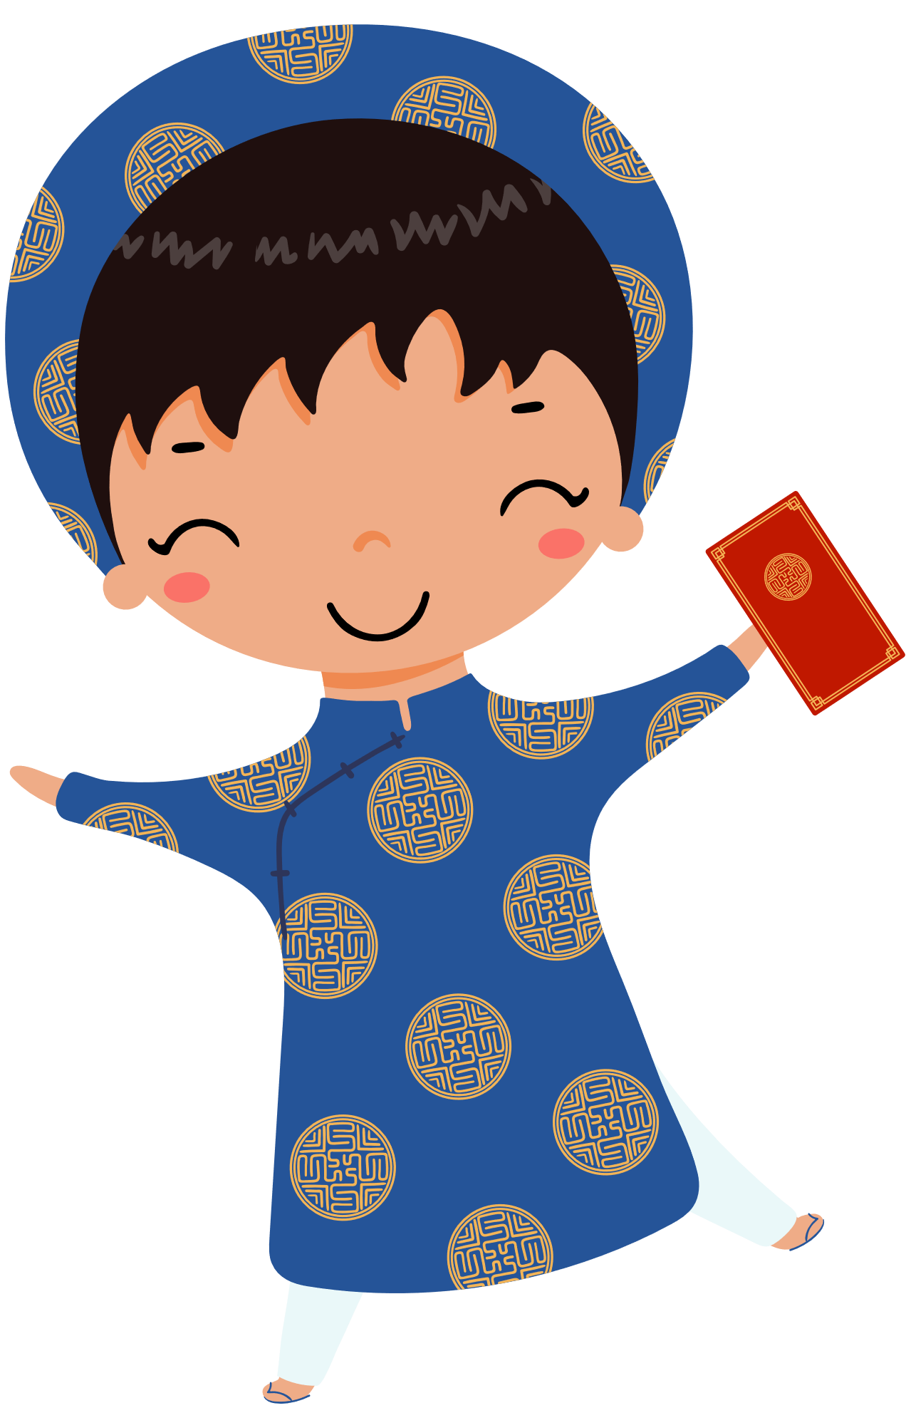


Hỏi – đáp về việc thường làm trong dịp Tết. Viết vào vở một câu hỏi và một câu trả lời.

Slide 12




